Slide 1
NEW MEDIA ART OBSESSIONS
Vilém Flusser / Matthew Fuller

Slide 2
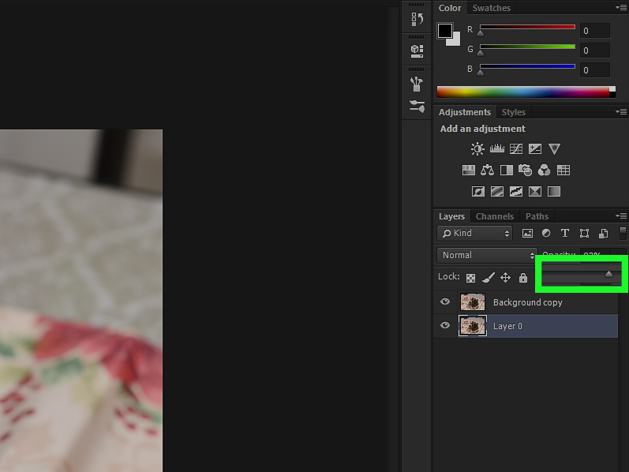
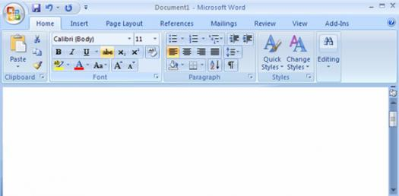

Slide 3
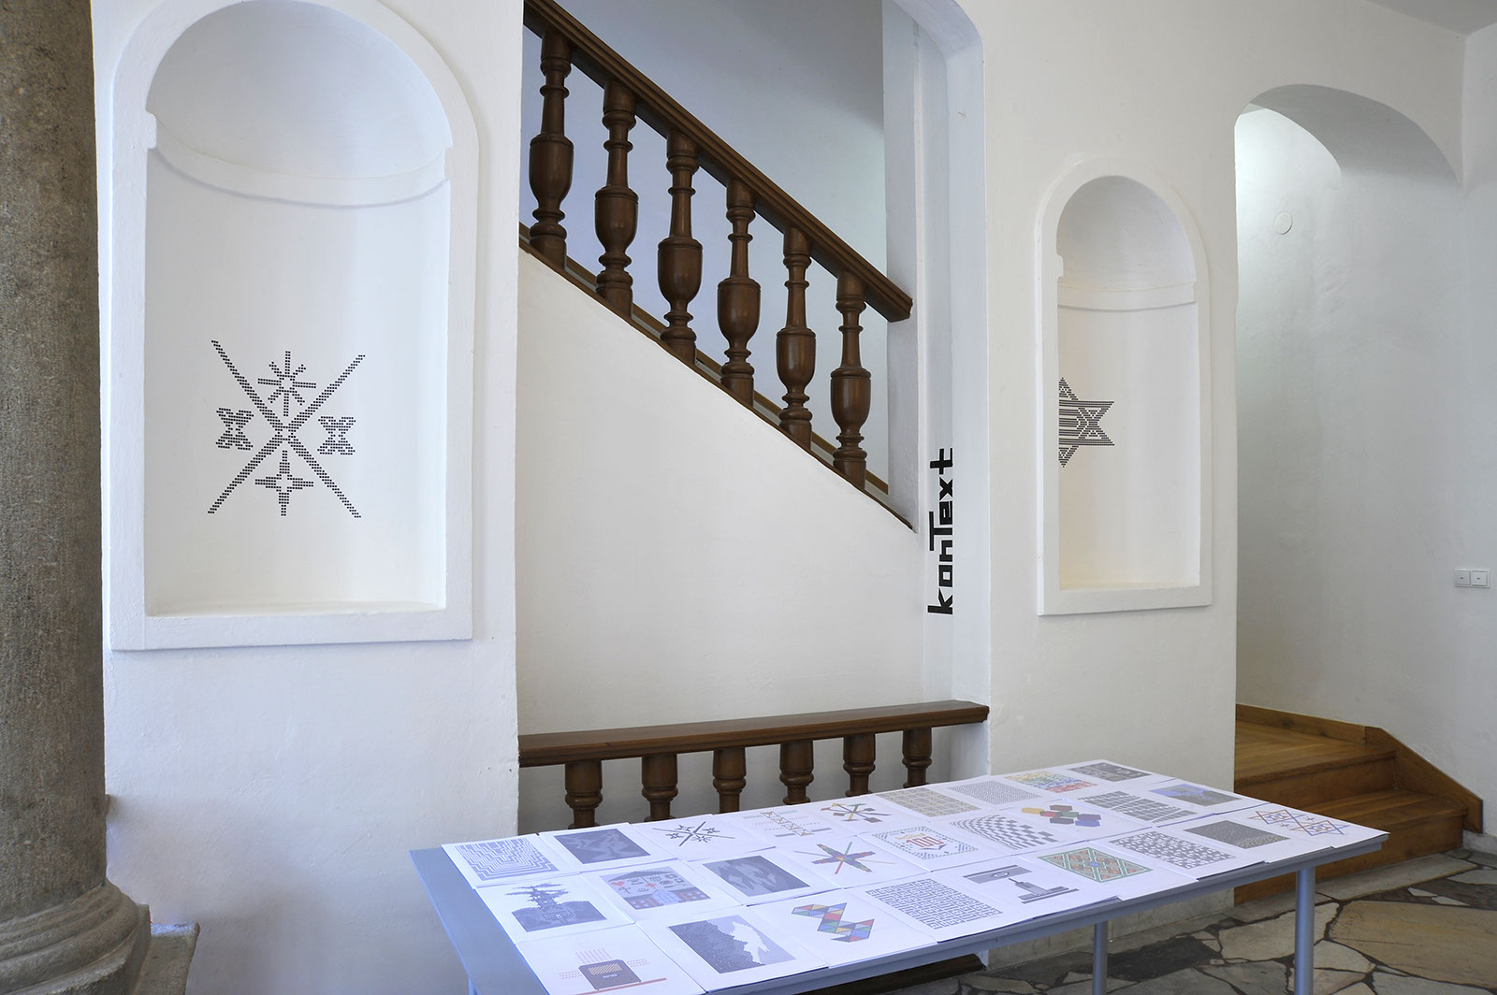

Slide 4
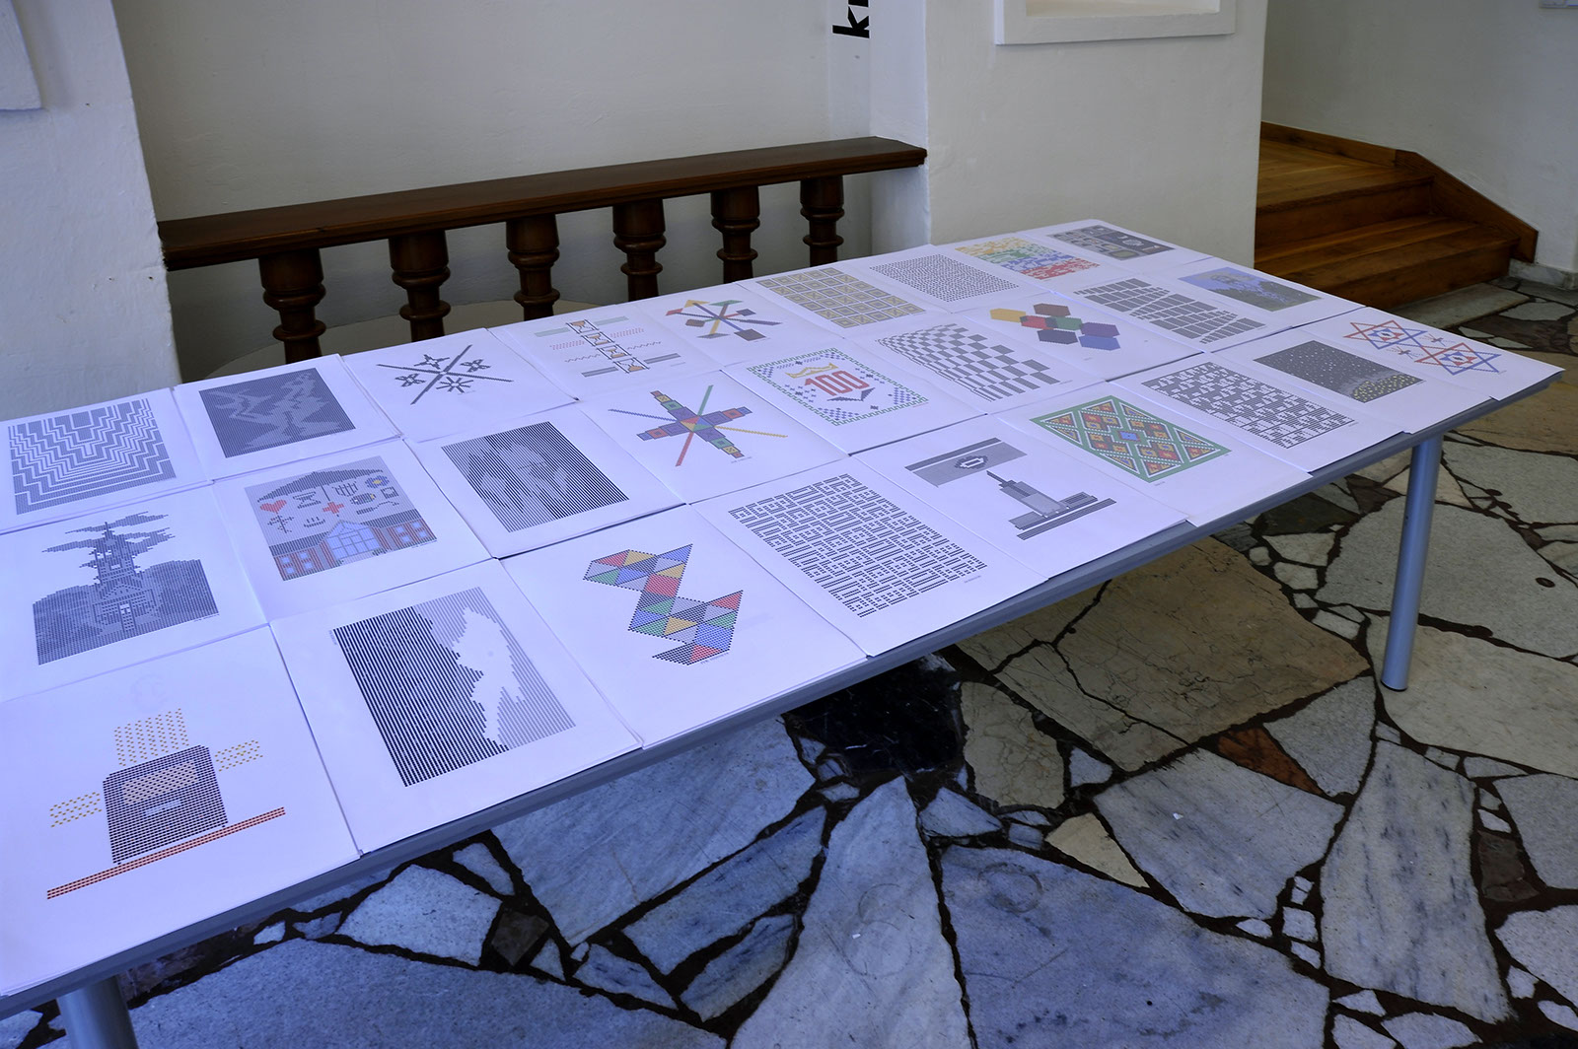

Slide 5
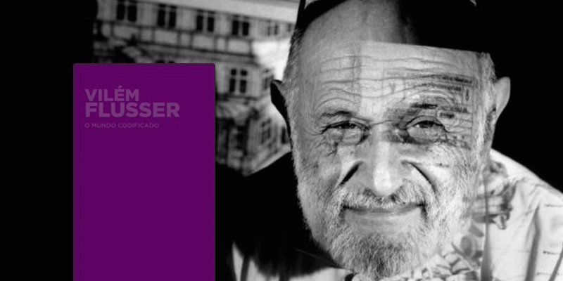
Vilém Flusser

Slide 6
Vilém Flusser
Aparát – operátor systém
Operátor jako „funkcionář/robot“
Operátor jako „hráč“ (proti aparátu)
IKT – dominantní aparát post-industriální doby
Expanze a miniaturizace aparátu jako komplementární procesy.

Slide 7
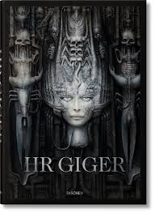
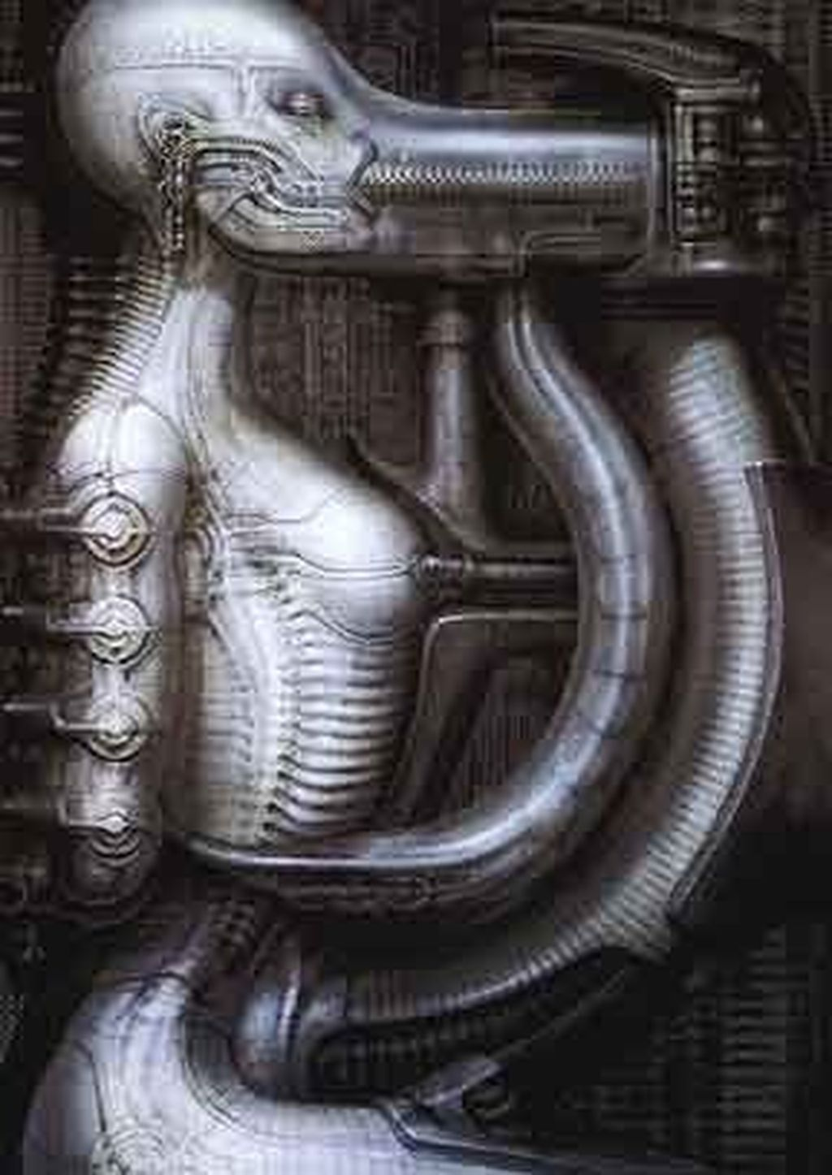
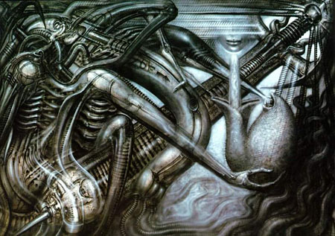

Slide 8

Siegfried Kracauer
Ornament masy
https://www.youtube.com/watch?v=JIZeyndTBFc

Slide 9
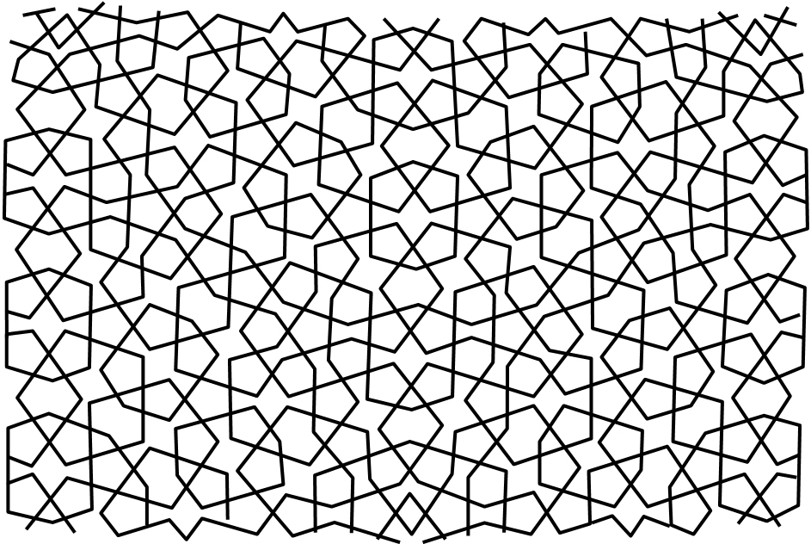
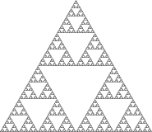
Od ornamentu k fraktálu

Slide 10
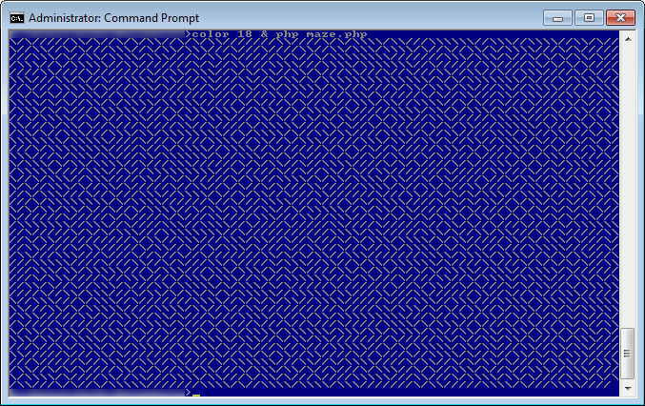
10 PRINT CHR$(205.5+RND(1)); : GOTO 10
https://www.youtube.com/watch?v=m9joBLOZVEo

Slide 11
Aparát: mapa vs. teritorium
Flusser vs. Fuller
Fuller: Angažovaná věda / spekulativní programování
Flusser: Obecná teorie gest /vyhledávání gest jako symptomů svobody

Slide 12
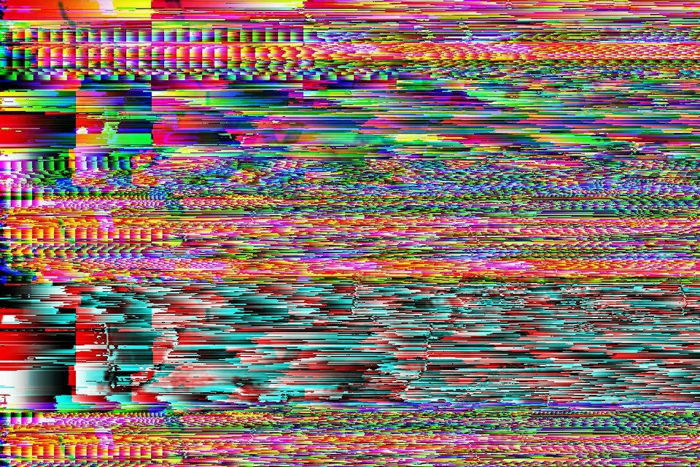
Strategie svobody / Strategie odklánění a testování limitů aparátu
Andrew Spitz: Me doing this, 2012
http://www.youtube.com/watch?v=1qt_pAhExHM&feature=related
Benjamin Grosser: Facebook demetricator
http://computationalculture.net/what-do-metrics-want/
Glitch
Virus
…?...

Slide 13
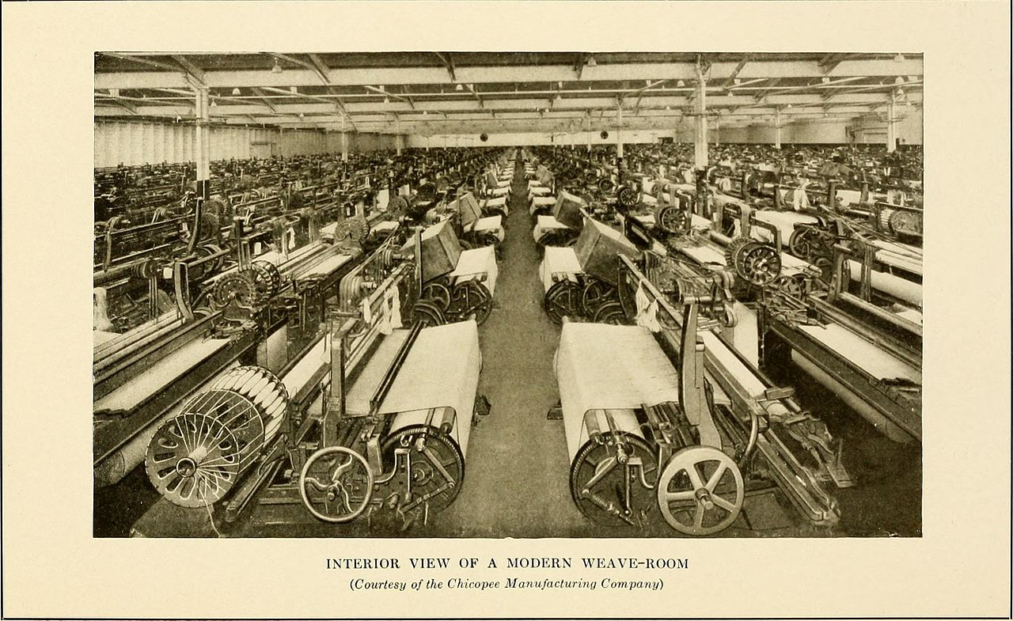
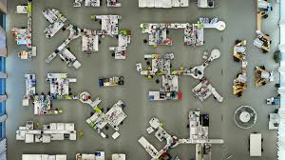
Ornament industriální a postindustriální doby

Slide 14
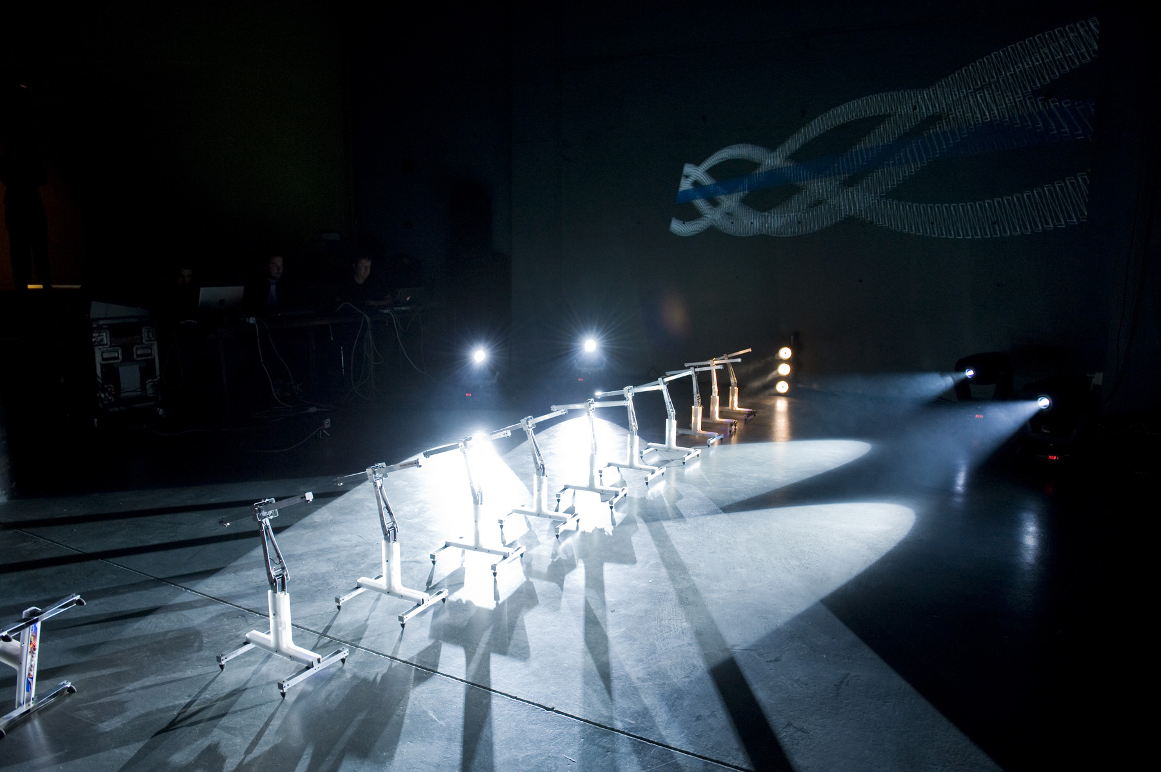
Tiller Girls
Louis-Philippe Demers (2009)
https://vimeo.com/9963441
https://vimeo.com/25547829
Tiller Girls (1958)
https://www.youtube.com/watch?reload=9&v=0XQ17OZ4mwU

Slide 15
The Trial
https://www.youtube.com/watch?v=aV6ChawH2KI

